Slide 1
Silverlight
Eine Einführung

Slide 2
Agenda
Was ist Silverlight?
Die Silverlight Philosophie
Vorstellung des Szenarios
Einführendes Beispiel
Konzepte
Data Binding
Das Command Pattern
Das MVVM Pattern
Silverlight in einem Szenario
Weiterführende Themen
Diskussion
Informationen
Quellen

Slide 3
1. Was ist Silverlight?
Silverlight ist ein Cross-Plattform, Cross-Browser Plug-In für Rich Internet Applications

Slide 4
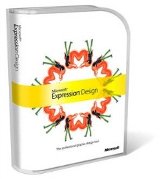
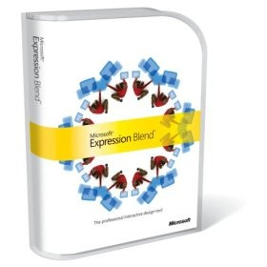
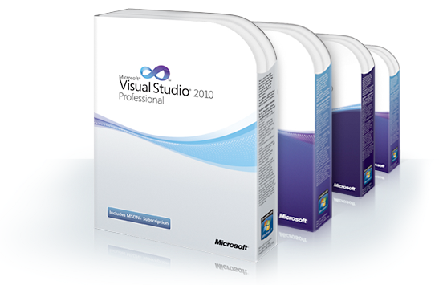
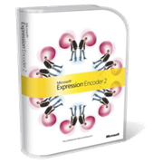
2. Die Silverlight Philosophie
User
Visual Designer
GUI Designer
Markup
Code
Developer
Video Designer

Slide 5
3. Vorstellung des Szenarios

Slide 6
4. Einführendes Beispiel

Slide 7
5. Konzepte
Data Binding
Das Command Pattern
Das MVVM Pattern

Slide 8
5.1 Data Binding
Daten senden
Daten senden
Daten abfragen
Daten abfragen
User Interface
Data Binding
Daten
Datenänderung mitteilen
Daten haben sich geändert
Notify Property Changed Event

Slide 9
5.2 Das Command Pattern
Aufrufer
Objekt
Funktionalität
Command 1
Execute()
CanExecute()
Command 2
Execute()
CanExecute()
Command 3
Execute()
CanExecute()
Wird hauptsächlich für Undo-Redo-Funktionalität verwendet
Bei uns hat es folgende Vorteile:
Kann selbst bestimmen ob es ausgeführt werden kann
Kann per Data Binding gebunden werden (wird bei dem MVVM Pattern benötigt)

Slide 10
5.3 Das MVVM Pattern
View
Kennt weder View Model noch Model
View Model
Kennt nur das Model
Model
Lädt und verwaltet die Daten des Programms und stellt diese zur Verfügung
Nutzt Data Binding um an die Daten und Commands des View Models zu binden
Stellt Daten und Funktionalität für die View bereit
Webservice
Business Logic
Datenbank
Stellt die Daten im Internet zur Verfügung
Verwaltet die Daten der Datenbank
Wendet definierte Regeln
Speichert die Daten

Slide 11
6. Silverlight in einem Szenario
Zeigt wie eine Silverlight Anwendung aufgebaut ist
Wendet Design Prinzipien und gängige Praktiken an
Umsetzung des MVVM Pattern
Data Binding
Commands
Zeigt wie User Controls in Silverlight erstellt werden
Gibt einen tieferen Einblick in XAML
Zeigt allgemeine Technologien und Konzepte
Programmierung mit C#
Language Integrated Query (Linq)
Umgang mit Visual Studio
Visual Studio starten

Slide 12
7. Weiterführende Themen
Komplexe Data Binding Szenarien
Datenvalidierung
Integration von Webservices
Layouting Prozess von Silverlight
Animationen
Ressourcen
Styling und Theming
Lokalisierung und Globalisierung
JavaScript Interop
Unterstützung der Browserhistorie
Silverlight Out-of-Browser
Webcam- und Mikrofon-Integration
Drucken
Video- und Audio-Integration
Silverlight für Windows Phone 7
Neue Features in Silverlight 5
Vieles mehr…

Slide 13
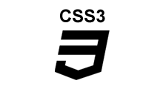
8. Diskussion
Silverlight vs. Flash
RIAs vs. HTML 5, CSS 3 und JavaScript
vs.
vs.

Slide 14
9. Informationen
Die Offizielle Silverlight Website
http://www.silverlight.net/
MSDN Webcasts
http://www.microsoft.com/germany/msdn/webcasts/default.mspx
MSDN Solve
http://www.microsoft.com/germany/msdn/solve/default.mspx
Christian Mosers Silverlight Tutorial
http://www.thesilverlighttutorial.com/

Slide 15
10. Quellen
Das MVVM in Silverlight (2009). [Webcast].
LiftOff - Web- & Silverlightszenario (2009). [Webcast Reihe].
Autorenkollektiv. (24. April 2011). Microsoft Silverlight. Abgerufen am 2. Mai 2011 von Wikipedia: http://de.wikipedia.org/wiki/Microsoft_Silverlight
Lasater, C. G. (16. Mai 2007). Design Patterns: Command Pattern. Abgerufen am 2. Mai 2011 von CodeProject: http://www.codeproject.com/KB/books/DesignPatterns.aspx
Microsoft. (2011). MSDN Webcasts. (Microsoft) Abgerufen am 3. Mai 2011 von MSDN Webcasts: http://www.microsoft.com/germany/msdn/webcasts/default.mspx
Smith, J. (2 2009). WPF Apps With The Model-View-ViewModel Design Pattern. (MSDN) Abgerufen am 2. Mai 2011 von MSDN Magazin: http://msdn.microsoft.com/en-us/magazine/dd419663.aspx

